Slide 1
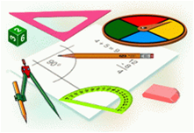
Первый урок геометрии в 7 классе
МКОУ лицей №4 г. Россошь
Учитель : Хромова Анна Александровна

Slide 2
«Я думаю, что никогда до настоящего времени мы не жили в такой геометрический период. Все вокруг – геометрия».
Ле Корбюзье (архитектор)

Slide 3





Slide 4
Геометрия – наука о свойствах геометрических фигур
Геометрия ( греческое, от ge — земля и metrein — измерять)
Геометрия - землемерие

Slide 5
История развития геометрии
Геометрия возникла очень давно, это одна из самых древних наук. Первые геометрические понятия приобретены людьми в глубокой древности. Они возникли из потребности определять вместимость различных предметов (сосудов, амбаров и т. п.) и площади земельных участков. Древнейшие известные нам письменные памятники, содержащие правила для определения площадей и объемов, были составлены в Египте и Вавилоне около 4 тысяч лет назад. Геометрия была открыта египтянами и возникла при измерении земли. Нет ничего удивительного в том, что эта наука, как и другие, возникла из потребностей человека. Отсюда и греческое название «геометрия», что означает «землемерие».

Slide 6
История развития геометрии
В Египте необходимость в быстром и точном проведении землемерных работ стояла особенно остро. Нил ежегодно, начиная с июня, разливался на несколько месяцев, затопляя значительную часть Нильской долины и принося на затопленные поля плодородный ил. После спада воды необходимо было восстанавливать границы полей и дороги. Землемерие требовалось также при крупномасштабном строительстве, будь то строительство пирамид, храмов, дворцов или ирригационных каналов

Slide 7
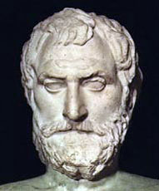
История развития геометрии
Первым , кто начал получать новые геометрические факты при помощи рассуждений, был древнегреческий математик Фалес
( VI в. до н.э.).

Slide 8
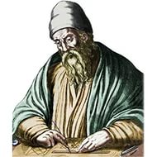
" В геометрии нет царской дороги".
Наиболее удачно была изложена геометрия как наука о свойствах геометрических фигур греческим ученым Евклидом (III в. до н. э.) в своих книгах « Начала». Произведение состояло из 13томов, описанная в этих книгах геометрия получила название Евклидова.

Slide 9
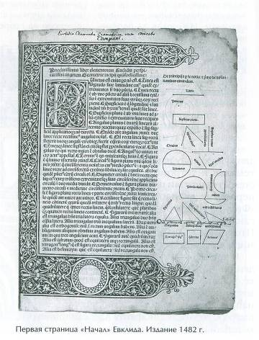
" В геометрии нет царской дороги"
На 2 тысячи лет «Начала» стали основным руководством для изучения геометрии. Геометрические разделы "Начал" по содержанию и по строгости изложения примерно совпадают с нынешними школьными учебниками геометрии .

Slide 10
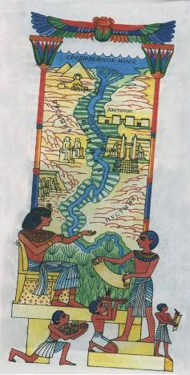

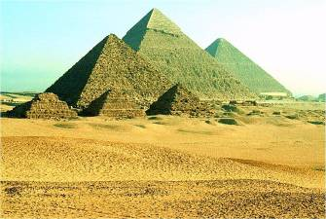
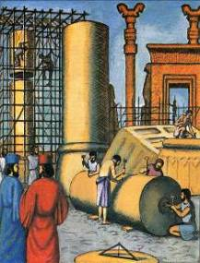
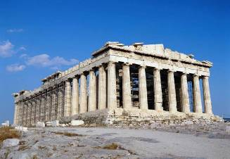


Slide 11




ГЕОМЕТРИЯ
ПЛАНИМЕТРИЯ
СТЕРЕОМЕТРИЯ
Planum (лат)
- равнина, местность
Sterio (лат)
телесный,
пространственный

Slide 12
Планиметрия – это раздел геометрии , в котором изучаются фигуры на плоскости.
Стереометрия - это раздел геометрии , в котором изучаются фигуры в пространстве.

Slide 13


ОСНОВНЫЕ
ПОНЯТИЯ
ПЛАНИМЕТРИИ

Slide 14

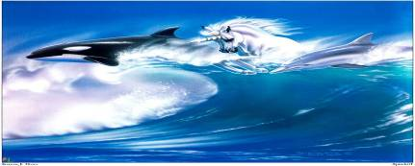
Точки обозначаются заглавными латинскими буквами
F
А
S

Slide 15
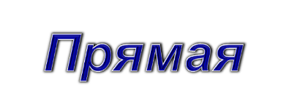
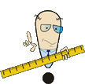
Для изображения прямых используют линейку

Slide 16
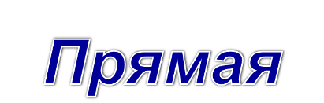
Прямые обозначаются одной прописной или двумя заглавными латинскими буквами
N
m
L

Slide 17
Взаимное расположение
точек и прямых
А
В
m

Slide 18
Проверь себя
H
G
D
R
C
m

Slide 19
Сколько прямых можно провести через точки К и N?
N
K
Через любые две точки
можно провести прямую,
и притом только одну.

Slide 20
Сколько прямых можно провести через точку К?
g
K
p
f
e
r

Slide 21
Взаимное расположение прямых
Прямые, имеющие одну общую точку, называются пересекающимися
Q
h
n

Slide 22
Отрезок
Часть прямой, заключенная между двумя ее точками.
С
Е
концы отрезка
СЕ – обозначение отрезка

Slide 23

B
С
Луч СВ
A
Луч СА

Slide 24
Луч
Часть прямой, расположенная по одну сторону от какой-либо точки этой прямой.
f
М
луч f
начало луча

Slide 25
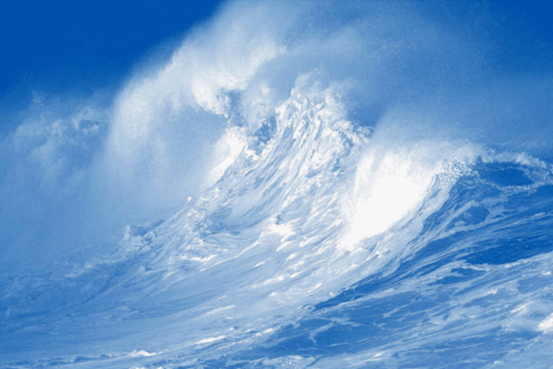
УГОЛ
f
g
Угол-это геометрическая фигура,
состоящая из двух лучей,
выходящих из одной точки

Slide 26
УГОЛ
В
сторона
А
сторона
вершина
с
В
А
с

Slide 27

Вставь пропущенное слово: «Через любые две точки можно провести ... и при том только одну».
Математический знак
Название книги, в которой впервые был систематизирован геометрический материал.
Геометрическая фигура на плоскости.
Геометрическая фигура в пространстве.
Раздел геометрии.
Математический знак ∩
Первоначальное понятие в геометрии.
Часть прямой, ограниченная двумя точками.
Древнегреческий математик.
Геометрическая фигура на плоскости.

Slide 28

Прямая
Принадлежит
Начало
Окружность
Параллелепипед
Стереометрия
Пересечение
Точка
Отрезок
Евклид
Прямоугольник

Slide 29
Спасибо за старание!

